Slide 1
PEMBUKA BELAJAR
DOA BELAJAR
“Kami ridho Allah SWT sebagai Tuhanku, Islam sebagai agamaku, dan Nabi Muhammad sebagai Nabi dan Rasul, Ya Allah, tambahkanlah kepadaku ilmu dan berikanlah aku kefahaman”

Slide 2
PELAYANAN PUBLIK DALAM SISTEM ADMINISTRASI NEGARA MUHAMMAD KHOZIN SISTEM ADMINISTRASI NEGARA
MUHAMMAD KHOZIN, S.IP, MPA
GERRY KATON MAHENDRA, S.IP, MIP
Disampaikan pada Kuliah MK Sistem Administrasi Negara
2021

Slide 3
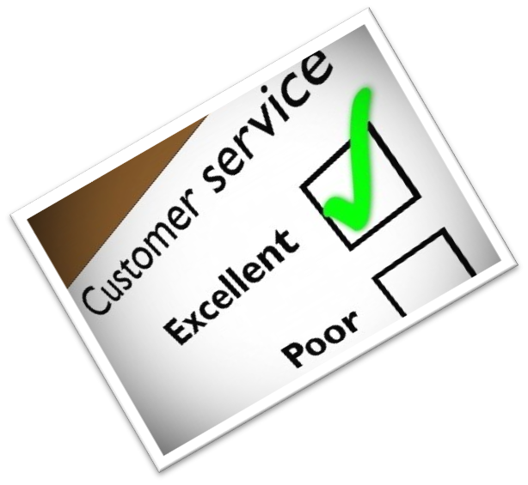

Slide 4
Konsepsi Pelayanan Publik
Public Service
Pelayanan Publik
Pelayanan Pemerintahan
Pelayanan Umum

Slide 5
Pengertian Pelayanan Publik/Umum
Pelayanan umum adalah suatu usaha yang dilakukan kelompok atau seseorang atau birokrasi untuk memberikan bantuan kepada masyarakat dalam rangka mencapai suatu tujuan tertentu

Slide 6
PERANAN PEMERINTAH DALAM PUBLIC SERVICE
Pembuatan peraturan dan kebijakan (regulatory and policy making)
Pemberian pelayanan (service delivery); dan
Penegakan peraturan dan kontrol terhadap penyelenggaraan peraturan (compliance).

Slide 7
Teori ‘Exit’ & ‘Voice’
Mekanisme EXIT
Mekanisme VOICE
WASSALAM

Slide 8
Lingkaran Pelayanan
AKHIR LINGKARAN
AWAL LINGKARAN
Masuk arena parkir
masuk arena parkir
Mencari tempat parkir
Disapa Satpam
Keluar toko
Masuk toko
Membayar
Disapa Satpam
Disapa kasir
Ambil trolly/tas
Menunggu
Memilih belanjaan
Antri keluar
Minta tolong penjaga toko
Membaca denah toko
Mengunjungi Counter obat

Slide 9
PELAYANAN PUBLIK
Pelaku: sekelompok dan/atau organisasi
Metode: langsung maupun tidak langsung.
Tujuan :
memenuhi kebutuhan
Obyek:
Orang lain, lembaga lain
Ukuran:
Kepuasan

Slide 10
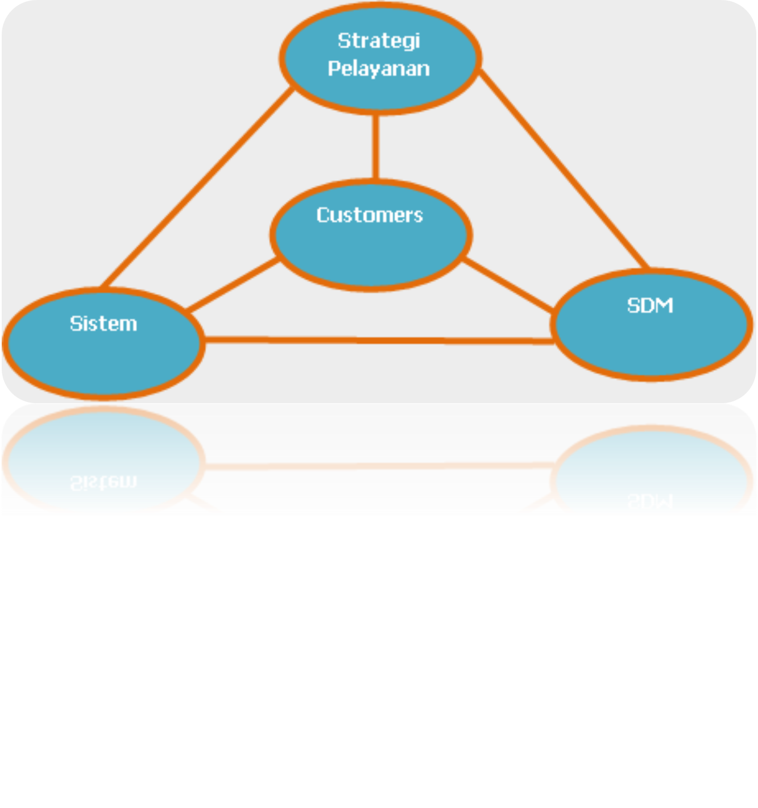
SEGITIGA PELAYANAN PUBLIK

Slide 11
UNSUR-UNSUR PELAYANAN PUBLIK
SISTEM INFORMASI
PROSEDUR
METODE

Slide 12
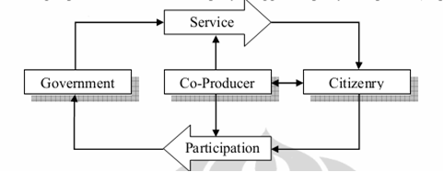
PARTISIPASI MASYARAKAT DALAM PELAYANAN

Slide 13
AZAS PELAYANAN
ASAS
PARTISIPATIF
KEAMANAN
KESEIMBANGAN
TRANSPARANSI
AKUNTABEL
KONDISIONAL

Slide 14
PRINSIP PELAYANAN PUBLIK
LENGKAP, MUDAH, DISIPLIN, SOPAN SANTUN
AKURAN
AMAN
TANGGUNG JAWAB
SEDERHANA
JELAS
PASTI

Slide 15
JENIS PELAYANAN
ADMINISTRATIF
JASA
BARANG

Slide 16
POLA PENYELENGGARAAN PELAYANAN
TERPADU
TERPUSAT
FUNGSIONAL

Slide 17
TAKSONOMI PELAYANAN
Tingkat Keterhabisan | Tingkat Eksklusivitas
 | Rendah | Tinggi
Tinggi | Barang/jasa milik bersama | Barang/jasa privat
Rendah | Barang/jasa publik | Barang/jasa semi publik

Slide 18
DASAR HUKUM
UU No 25 Tahun 2009 tentang Pelayanan Publik;
Peraturan Pemerintah Nomor 96 Tahun 2012 tentang Pelaksanaan Undang-Undang Nomor 25 Tahun 2009 tentang Pelayanan Publik

Slide 19
Qs AL MAIDAH : 2
'….dan tolong menolonglah kamu dalam (mengerjakan) kebajikan dan takwa, dan jangan tolong menolong dalm berbuat dosa dan pelanggaran. Dan bertakwalah kamu kepada Allah, sesungguhnya Allah amat berat siksa-NYA”
Menjadi pelayan publik (ASN)
harus menginat ayat ini, bahwa tugas pelayan publik adalah melayani untuk membantu orang lain
Pesan Hari ini

Slide 20
PENUTUP BELAJAR
بِسْمِ اللَّهِ الرَّحْمَنِ الرَّحِيمِ
اَللَّهُمَّ أَرِنَا الْحَقَّ حَقًّا وَارْزُقْنَا اتِّـبَاعَه ُ وَأَرِنَا الْبَاطِلَ بَاطِلاً وَارْزُقْنَا اجْتِنَابَهُ
Ya Allah Tunjukkanlah kepada kami kebenaran sehinggga kami dapat mengikutinya,
Dan tunjukkanlah kepada kami keburukan sehingga kami dapat menjauhinya.

